Slide 1
SPORTS IDENTITY OPEN EDUCATIONAL RESOURCES Presentation MODULE 2
Erasmus project “Sport identity” Coordinator:
-Jean Raymond Marquez, CREPS IDF Vice Director
-Bernard Bronchart, Doc of education sciences, youth and sports inspector, manager of the training project, consultant for citizenship CREPS IDF
-Jean-Pierre HALTER, Doc in Sociology
Director:
-Renato MARINO Motor Science Teacher – CSI School for coaches Trainer
-Giuseppe BASSO SUISM Università di Torino Professor – CSI School of coaches Manager

Slide 2
PRESENTATION
The objective of this module 2 is to address the psychosocial interactions involved in the process of radicalization. In this regard, socialization is most often defined, as the process by which society imposes its rules and norms on the child. From an implicit or explicit learning, it must internalize ways of doing and thinking, ideals and practices, beliefs and rituals consistent with its living environments and groups of belonging
The family has a privileged socializing role towards the child because of its omnipresence, its emotional aspect and also because it is the first socializing agent. But it is not the only socializing agent and from primary socialization, the child is in contact with a large number of socializing agents: school, friends, nanny, other family members.
If school, as sport is a central body of primary socialization, it is not only through the knowledge it transmits, but also because it is a place of socialization by "peers": by those who are like us who resemble us, by other students. These "peers" convey a set of norms and values that will be quickly internalized by the child who wants to belong to the group.

Slide 3
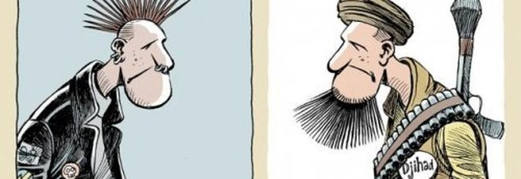
THE RADICALIZATION PROCESS
The radicalization process is a deviant socialization process which is similar to a quest for identity aimed at compensating for the deficits of recognition and social integration by bringing into tension with common democratic, republican and multicultural values as they are symbolized. in our society.
The psychosocial development of the adolescent creates a particular sensitivity to extremist discourse and to indoctrination processes. “Youth” is an age structured around the construction of identity and the conquest of status, all in reference to two social worlds which have their own norms and dynamics, the juvenile world and the adult world. The feeling of belonging and the construction of social identity are acquired from childhood (categorize the social universe).

Slide 4
THE LEARNER MUST BE ABLE
-Know the specifics of the psychosocial development of adolescents through implementations participating in the construction of the social identity of young people and their resilience
-To develop sports training allowing everyone to appropriate the elements of sport culture and to bring to life the ethical principles that are the basis of the value of equality (equality designates a state, in which individuals are treated the same manner and in which no discrimination can be tolerated). As a reminder, freedom and equality are considered as stable benchmarks for the judgment of democracy.
-To distinguish the signals showing the entry into radicalization

Slide 5
THE SOCIALIZATION PROCESS AND IDENTITY QUEST
BRIEF DESCRIPTION OF THE TRAINING: the youth or sport worker identifies the behaviors
Learning outcomes | Knowledge | Skills | Implementation
 | Develop an "expert" educational intervention through sport in primary prevention education for children and adolescents Allow learners to understand the link between social relationships, self-construction and the development of a sense of belonging The rhetorics specific to speeches that fall under extremist ideologies revolve around the rejection of the values of democratic societies (diversity, tolerance and free choice) by basing its legitimacy on targeted discrimination. | Identify in his practice, the emergence of a fact, of a manifestation contrary to the principles of sport and the questions that this poses for youth and sport stakeholders. Become aware of your own stereotypes. Identify situations in sport where prejudice and stereotypes emerge. Question a situation, alone and in a team, and consider the consequences on the young person, his family, the team, "living together" by deconstructing stereotypes and prejudices Identify manifestations of radicalization leading to marginalization and violence. | Discuss the impact of discrimination on the structuring of society and on the behavior of individuals Discuss the impact of their own beliefs and the beliefs of the different team members on reading stereotypes and prejudices. Share experiences to identify the place of beliefs of all kinds in practice (with young people, in teams) and set up an educational framework to fight against stereotypes, prejudices and discrimination.

Slide 6
THE SOCIALIZATION PROCESS AND IDENTITY QUEST
Unit 1: Characteristic of the psychosocial development of young people - quest for identity and feeling of belonging
Our Western societies are undergoing rapid change and the social and economic difficulties that many young people face, with little prospect for the future.
The ADOLESCENT PERIOD is first of all the resolution for the young person of the question of the meaning and the value of his existence. A time of suspension when the meanings of childhood recede while those to come struggle to be sensed.
The formerly ritualized stages of the passage to the age of man or woman have lost their symbolic implications: entry into sexuality, romantic relationships, diplomas, work, military service, engagement or marriage are not more major identity references without new rituals "democratic", "republicans" replacing them allowing to structure individuals and society
Social and cultural references multiply and compete with each other, relativize each other. There are no longer any secure and consensual foundations of existence.
The idea of ​​summing up the process of radicalization to the crisis of adolescence, but our aim is to analyze the psychological and relational mechanisms that can contribute to the entry of young people into this process.

Slide 7
CHARACTERISTICS OF PSYCHOSOCIAL DEVELOPMENT IN YOUTH
The identity of pre-adolescents and young people is a permanent paradox between the need for empowerment and the need for recognition. Childhood is the age that ranges from 8 to 12 years old, according to child psychiatrists, the pre-adolescent girl between 12 and 14 years old and adolescence continues into adulthood.
Although the search for identity has been associated with adolescence, socio-structural changes in many countries, in particular longer schooling, have led to this developmental task being extended to the period of "emerging adults".
Adolescence is for our societies a more or less long period between childhood and social maturation, a period of school, social or professional training. Adolescence marks the entry into youth which is a period which is lengthening due to the increasingly delayed access of a certain number of young people to autonomy and independence ... social field, the concept of “young” replaces that of “adolescent”. It corresponds to the period which goes from 14/15 years to 26 years and over. It is this period that we are referring to. The resulting postures carry this ambivalence and constantly oscillate between dependence, affirmation and demand.

Slide 8
QUEST FOR IDENTITY AND SENSE OF BELONGING
it has become common to assimilate the word identity to the communities of belonging, that is to say to the ethnic group, the nation, the culture ... We now readily speak of “Kurdish identity”, “Corsican identity” Or "Breton", or "Jewish identity". The word is used interchangeably as a synonym of culture (we speak of Breton or Corsican identity), to designate a mental pathology (identity disorders), to indicate a sexual preference (gay identity). We speak of identity in relation to nations, cultural, religious or ethnic minorities.

Slide 9
THE QUEST FOR IDENTITY AND THE AFFILIATION AND DEAFFILIATION PROCESS
The word "affiliation" has many meanings, but is often understood as "a person's need to feel involved and to belong to a social group" (Wikipedia 2012). According to Hélène Bézille, "The concept of affiliation is seen as a key concept. In its usual sense, it refers to the attachment or belonging of a subject to a group, or of a group to a larger unit."
Disaffiliation is a process described by the French sociologist Robert Castel (1933-2013) which corresponds to the "dissociation of the social bond" due to the absence of work and social isolation.
The group contributes to the uniformity of behavior. What members of the groups to which we belong or to which we refer undoubtedly have a great influence on our own choices think, what say, what do.
Groups shape individuals by imprinting their way of doing and thinking, they are also produced by them. In addition, it is the knowledge of a phenomenon that makes it possible to guard against its potentially harmful aspects.
The study of the groups has shown that the best way to avoid the drawbacks of pressure to conform is to promote doubt, reflection, critical thinking, especially by accepting minority views .

Slide 10
QUEST FOR IDENTITY AND SOCIALIZATION
Integration into groups and categorical membership participate in the definition of self that the individual develops. From this perspective, depersonalization, which is certainly one of the processes underlying group phenomena, does not imply anything negative.
It does not indeed correspond to a loss of identity but to a change of perspective.
In fact, as a group, our belonging becomes a lever for our thoughts and actions.
And for each of us, being a member of a group is not secondary, but constitutive of our identity.
Individuals in groups experience a shift from their personal identity to social identity, made possible through the process of depersonalization of the self and individual behaviors (influence).
According to the process of depersonalization, the characteristics of the individual fade or disappear from consciousness and are replaced by the stereotypical characteristics of the group.

Slide 11
CONSÉQUENCES PÉDAGOGIQUES :
Adults have an essential role in regulating group behavior.
To educate is also to affirm attachment to the values of our democratic societies. Sports practice is an education of the body with a formulation of explicit expectations allowing the young person to:
- find a principle of consistency in the different circles of belonging and self-definition by identifying the engine of identity construction
- allow him to assert himself and make his claim within the group
- do not prioritize the different circles of belonging and self-definition on which the engine of identity construction is based (dual belonging, gender, etc.)
- build the social bond and cohesion and make it possible to produce a distinction on a background of community

Slide 12
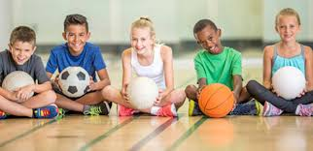
LE SPORT PERMET DE DONNER DES REPÈRES STABLES
La socialisation n’est pas identique pour tous les individus, elle dépend notamment du milieu social et du sexe. La pratique sportive peut être source de tensions entre des jeunes dont le milieu socioculturel, les mœurs et le vécu sportif sont divers.
Le sport porte des enjeux d’acculturation. Redfield, Linton et Herskowits (1936) ont défini l’acculturation comme « l’ensemble des phénomènes résultant du contact direct et continu entre des groupes d’individus de cultures différentes, avec des changements subséquents dans les types de cultures originales de l’un ou des deux groupes »
le sport est aussi une expérience qui peut confronter le jeune à une triple réalité : la transition de l'enfance à l'adolescence marquée par une plus grande autonomie, l'expérience au sein de la famille et la nouveauté de trouver une place en dehors du cercle familial (amis, école, communauté politique, culturelle ou sportive) et, parfois l'expérience du pays d'origine et la nouveauté offerte par le pays d'accueil.

Slide 13
LA SITUATION DES JEUNES « VULNÉRABLES »
La « vulnérabilité » associe deux concepts : celui de fragilité et celui de risque environnemental. À l'origine de ces actions un nombre très élevé d’enfants en difficulté d’adaptation et d’apprentissage.
L’apparition ou non des difficultés dépend de la nature des interactions entre ses caractéristiques individuelles et les caractéristiques de l’écosystème dans lequel il se développe. Dans le domaine des sciences sociale, il est désormais identifié un modèle spécifique de classement de jeunes selon quatre 4 groupes :
- l’enfant sans déficience se développant dans un environnement favorable
- l’enfant sans déficience se développant dans un environnement favorable ou défavorable
- l’enfant avec déficience se développant dans un environnement favorable ou défavorable
l’enfant avec déficience se développant dans un environnement défavorable
Les jeunes « vulnérables » se définissent comme étant majoritairement situé dans un milieu défavorable et sans déficience

Slide 14
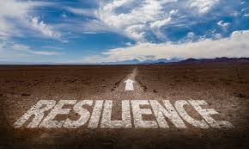
LA RESILIENCE
Le terme de résilience EST un concept polysémique qui fait référence aux compétences trouvées-créées par des individus pour faire face à des situations délétères : événements de vie traumatiques, accidents, maladies, handicaps, carences affectives graves, grande précarité, etc. Ce concept est applicable à deux types de situations distinctes. D’une part, à des individus qui vivent dans des conditions de vie familiales et sociales défavorisées, dégradée ou pathogènes et qui arrivent à se développer sans dommages psychiques et à s’adapter socialement. D’autre part, à des sujets confrontés à des événements traumatiques qui se reconstruisent après ces épreuves. Ces deux axes d’approche de la résilience ont en commun de concerner des personnes

Slide 15
SPORT ET RÉSILIENCE
les interactions entre le milieu sportif, l’individu et son environnement familial dans un cadre relationnel stable et tempéré, il contribue à fabriquer de la « résilience » (y compris pour de jeunes pratiquants sportifs dont les valeurs familiales ne sont pas parfaitement alignées avec la structure d’accueil). Le pratiquant se façonne à travers la mise en jeu corporelle, en se confrontant à lui-même, aux autres et au milieu physique. Cette confrontation lui permet d’augmenter la réussite de soi (estime de soi même, confiance…) et asseoir une place dans le groupe (identité –affiliation).
Le sport est un facteur de protection et de développement de la résilience
Le sport peut contribuer à limiter les effets des facteurs de vulnérabilité des personnes présentant des caractéristiques qui les rendent plus fragiles
Le sport est un extraordinaire terrain de résilience du fait des potentialités importantes que révèle le capital humain mobilisé et des formes d’activités

Slide 16
EXERCICE 1
Identifier toutes les manifestations antisportives ainsi que les manifestations de violence dans le sport en lien avec une idéologie extrémiste et à classer celles-ci selon une double approche :
- approche purement sécuritaire (puni par la loi/ou non) - approche biographique de la radicalisation selon 4 niveaux (croyances/idéologie, communautarisme, radicalisation, terrorisme). - approche sociologique: les normes et leur transgression, les rituels sportifs et leur détournement

Slide 17
EXERCICE 2
quelles contributions à la socialisation par sport pouvez-vous identifiez ?

Slide 18
EXERCICE 3
Situation 1 : Les garçons et les filles sont élevés de manière particulière en respectant certains stéréotypes véhiculés par la société. Par exemple lorsqu’un petit garçon tombe on va le remettre sur ses pieds et lui demander de ne pas pleurer, lui dire que ce n’est rien alors que la petite fille sera plutôt consolée, cajolée et on trouvera ses larmes plus « naturelles » (phénomène de différenciation ou socialisation différentielle). Tout cela vient du fait que la société considère que les garçons doivent être forts et ne pas se plaindre. Ainsi les garçons sont plus stimulés du point de vue moteur, sportif et les filles plutôt sur le plan affectif et artistique.
Comment promouvoir l’égalité en sport ?
____________________________________________________________________________
Situation 2 : Le groupe de pair, se charge de remettre à sa place parfois brutalement, l'adolescent qui ne satisfait pas les normes de comportements qui sont celles de son genre.
Comment réagir lorsque surviennent ces situations ?

Slide 19
LE PROCESSUS DE RADICALISATION
Unité 2 : Signaux d'une éventuelle radicalisation
Eléments de construction du module | L’objectif pédagogique : Préserver l’intégrité du sport et le développement d’une vigilance commune Objectif principal : Connaître les différentes dimensions du processus de radicalisation, les effets d’une socialisation déviante et des niveaux d’endoctrinement et comprendre la spécificité du développement psychosocial de l'adolescent Appréhender et définir à partir de situations concrètes ou d’outils support, de quête identitaire, résilience et processus de socialisation Connaître les signaux annonciateurs d’une possible radicalisation et de la crise biographique Prendre conscience de l’influence de l’adulte et des pairs en matière de socialisation mais aussi de coéducation

Slide 20
QUÊTE IDENTITAIRE
L’identité n’est pas exclusive. L’individu est à l’intersection de différents cercles d’appartenance et de définition de soi qui, parfois, vont accroitre son incertitude identitaire. Ce processus dynamique oscille entre deux pôles contradictoires celui de la conformité à un ordre institutionnel et celui de la différenciation plus ou moins prononcée vis-à-vis d’un tel ordre.
L’individu est à l’intersection de différents cercles d’appartenance et de définition de soi qui, parfois, vont accroitre son incertitude identitaire. Ce processus dynamique oscille entre deux pôles contradictoires celui de la conformité à un ordre institutionnel et celui de la différenciation plus ou moins prononcée vis-à-vis d’un tel ordre.
L’individu est à l’intersection de différents cercles d’appartenance et de définition de soi qui, parfois, vont accroitre son incertitude identitaire. L’identité n’est pas exclusive
La « fragilité » des « jeunes » face aux idéologies extrémistes peut être notamment relever d’un parcours biographique caractérisé par une instabilité des repères identitaires culturels ou religieux ou à une transmission défaillante au sein de l’environnement familial.

Slide 21
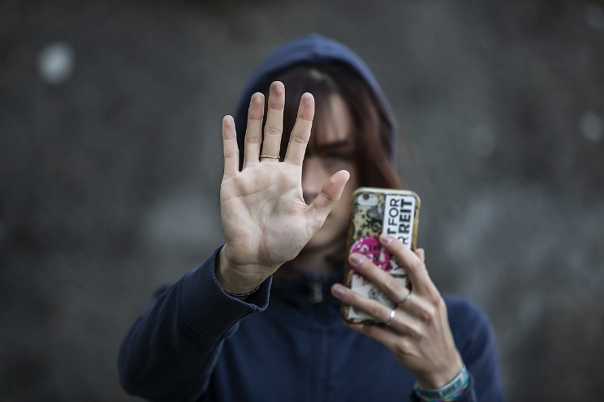
QUÊTE IDENTITAIRE
Le processus menant à la radicalisation violente comporte plusieurs étapes : l’isolement du jeune de son environnement, qu’il s’agisse de sa famille, de ses amis, de l’école, de ses activités sportives et culturelles, l’effacement de l’individu au profit du groupe, la polarisation de l’espace social autour d’un « nous », opposé à « eux », l’adhésion à une idéologie et à une utopie, pouvant aboutir à une déshumanisation de soi et des autres : c’est cette déshumanisation qui rend possible le passage à l’acte, en coupant la personne de ses émotions et considérant que les autres sont des ennemis qu’il faut combattre et éradiquer.
Cette crise peut générer une bifurcation dans le parcours du jeune:
il est nécessaire de savoir identifier les signaux qui révèlent cette crise

Slide 22
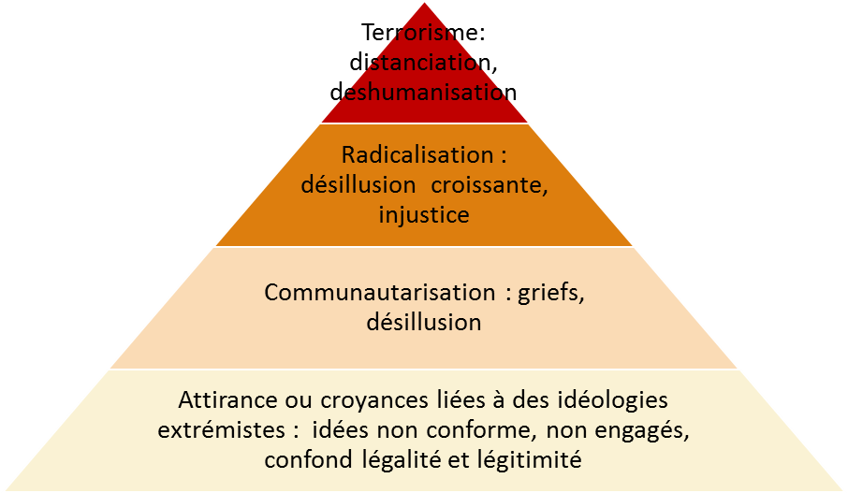
PROCESSUS DE RADICALISATION ET PARCOURS BIOGRAPHIQUES
pyramide de Mc Cauley et Moskalenko
Crise biographique : bifurcation
Crise biographique : bifurcation
Crise biographique : bifurcation

Slide 23
ORIGINES DE LA RADICALISATION
Depuis l’origine, des études criminologiques sur la délinquance juvénile, les chercheurs ont pointé du doigt le rôle du groupe des pairs et l’apprentissage social de la transgression. L’entrée en radicalisation peut résulter d'une crise biographique :
- rupture brutale d'une relation
- d'une expérience d'échec : pas de travail, abandon scolaire précoce
- d'une recherche de sens et d'orientation : sentiment d'absurdité, essayer de faire face à un environnement hostile),
une distinction consciente de la génération des parents qui peut parfois être provocatrice ou une pression institutionnelle (par exemple : le statut d'étranger, les sentiments d'avilissement, de colère, d’incompréhension de son environnement social et (monde nouveau/monde ancien).
De toute évidence, d'autres influences contribuent à la naissance et au renforcement de la radicalisation, de nature interne (personnes en général, amis, famille, personnel d'une institution), ou externe (organisations extrêmes, recrutement ciblé) et les médias (Internet, musique, plateformes sociales).

Slide 24
LES SIGNAUX ANNONCIATEURS D’UNE POSSIBLE RADICALISATION
conflit d'identité personnelle (expérience de discrimination et / ou de tension politique et sociale, désorientation)
discours « victimaire » : transformer les blessures réelles ou imaginées en sentiment de préjudice
idéologie (identifier les coupables et proposer une solution)
discours communautariste : adhésion progressive aux préceptes de vie édictés par la communauté, placée au-dessus des autres, et qui conduit à la mise à l’écart de tout ce qui est différent de soi
complotisme : théorie qui récuse la version communément admise d’un événement et cherche à démontrer que celui-ci résulte d’un complot fomenté par une minorité active.
changement soudain de personnalité (les préférences et habitudes antérieures sont abandonnées, la tenue change, la routine quotidienne est soumise à un plan strict, changement ou adoption de nouveaux rituels sociaux)
vision en tunnel (le monde n'est vu que par une seule perspective)
la violence dans les propos : agressivité, menaces, haine sont aussi des signes (discours antisémites, antichrétiens ou homophobes, prosélytisme djihadiste, apologie du terrorisme, propos sur la fin des temps ou la mort...)
concept d'un ennemi (sa propre personnalité est définie par la stricte distinction de tous les autres)
conscience de soi sincère (la « béquille » du nouveau groupe donne à la personne un sentiment de supériorité)
modification brutale de ses habitudes : éloignement de l'environnement familial et social (les personnes liées n'ont plus aucun contact avec la personne, inaccessibles pour des arguments raisonnables), ou rupture avec l’environnement quotidien, la famille, les amis, le club sportif...

Slide 25
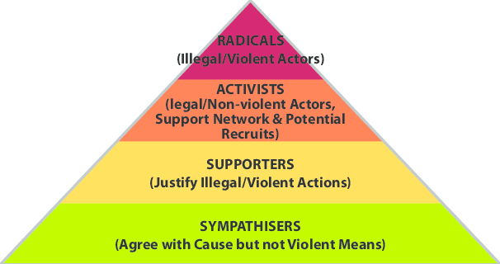
EXERCICE 1
comparer les deux pyramides Module 1 : Mogghaddam et Module 2 : Mc Cauley et Moskalenko.

Slide 26
EXERCICE 2
identifier toutes les manifestations antisportives ainsi que les manifestations de violence dans le sport en lien avec une idéologie extrémiste et à classer celles-ci selon l’approche purement sécuritaire (puni par la loi) et selon une approche biographique de la radicalisation
QU’EST CE QUI CONDUIT UN INDIVIDU À ADOPTER CE COMPORTEMENT ?.
Classement des « faits » de radicalisation selon l’approche sécuritaire ou selon le parcours biographique | Moggadham | Mc Cauley et Moskalenko
1 - des comportements et revendications adoptés par des pratiquants visant à faire émerger un nouvel « ordre sportif » (entre incivilité et infraction)
2 - des individus qui pratiquent le sport comme une préparation avant le passage à l’action violente
3 - des individus faisant preuve de comportements violents (verbaux/physiques) à l’encontre des personnes qui ne partagent pas leur idéologie
4 - des éducateurs sportifs « agent » de radicalisation
5 - l’affirmation de manifestations de prosélytisme idéologique dans le sport
6 - auteurs d’attentats ciblant la sphère sportive, ses équipements, ses publics, ses champions
Identifier ce qui relève du légal et du non légal
Identifier parmi les éléments qui relèvent du non légal, les comportements anti-sportifs
Echanger avec les stagiaires et argumenter : quels leviers en sport ?

Slide 27
merci

